Slide 1
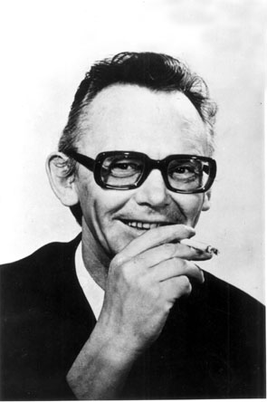
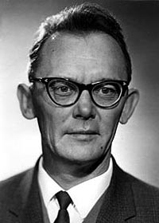
Кроссворд по творчеству Л.И. Гайдая
Кроссворд по творчеству Л.И. Гайдая
Кроссворд по творчеству Л.И. Гайдая
Кроссворд по творчеству Л.И. Гайдая
Слайд 1 — Вопросы. Слайд 2 — Чистая сетка кроссворда. Слайд 3 — сетка с ответами.
Презентацию — кроссворд выполняла ученица 6 класса, МБОУ «СОШ №18» Останина Мария.

Slide 2
По горизонтали :
По вертикали :
Вопросы.
2. В каком горобе родился Леонид Гайдай?
3. В каком жанре Леонид снимал фильмы?
6. В какой оптимистической драме снялся Гайдай в 1958 году?
8. Что по версии одного из фильмов Гайдая было бриллиантовым?
10. Кто в одном из его фильмов «менял профессию» (имя)?
12. Как любил называть свою жену Леонид?
11. Как звали сестру Леонида Гайдая?
1. Как звали отца Леонида Гайдая? 4. Чьи фильмы любил смотреть Гайдай в детстве (фамилия в И.п) ? 5. Какая фамилия былу у жены Леонида? 7. С каким героем фильма сравнивала Леонида его жена (в И.п)? 9. Как звали дочь известного режиссёра?
13. В каком городе погиб Леонид Гайдай?

Slide 3
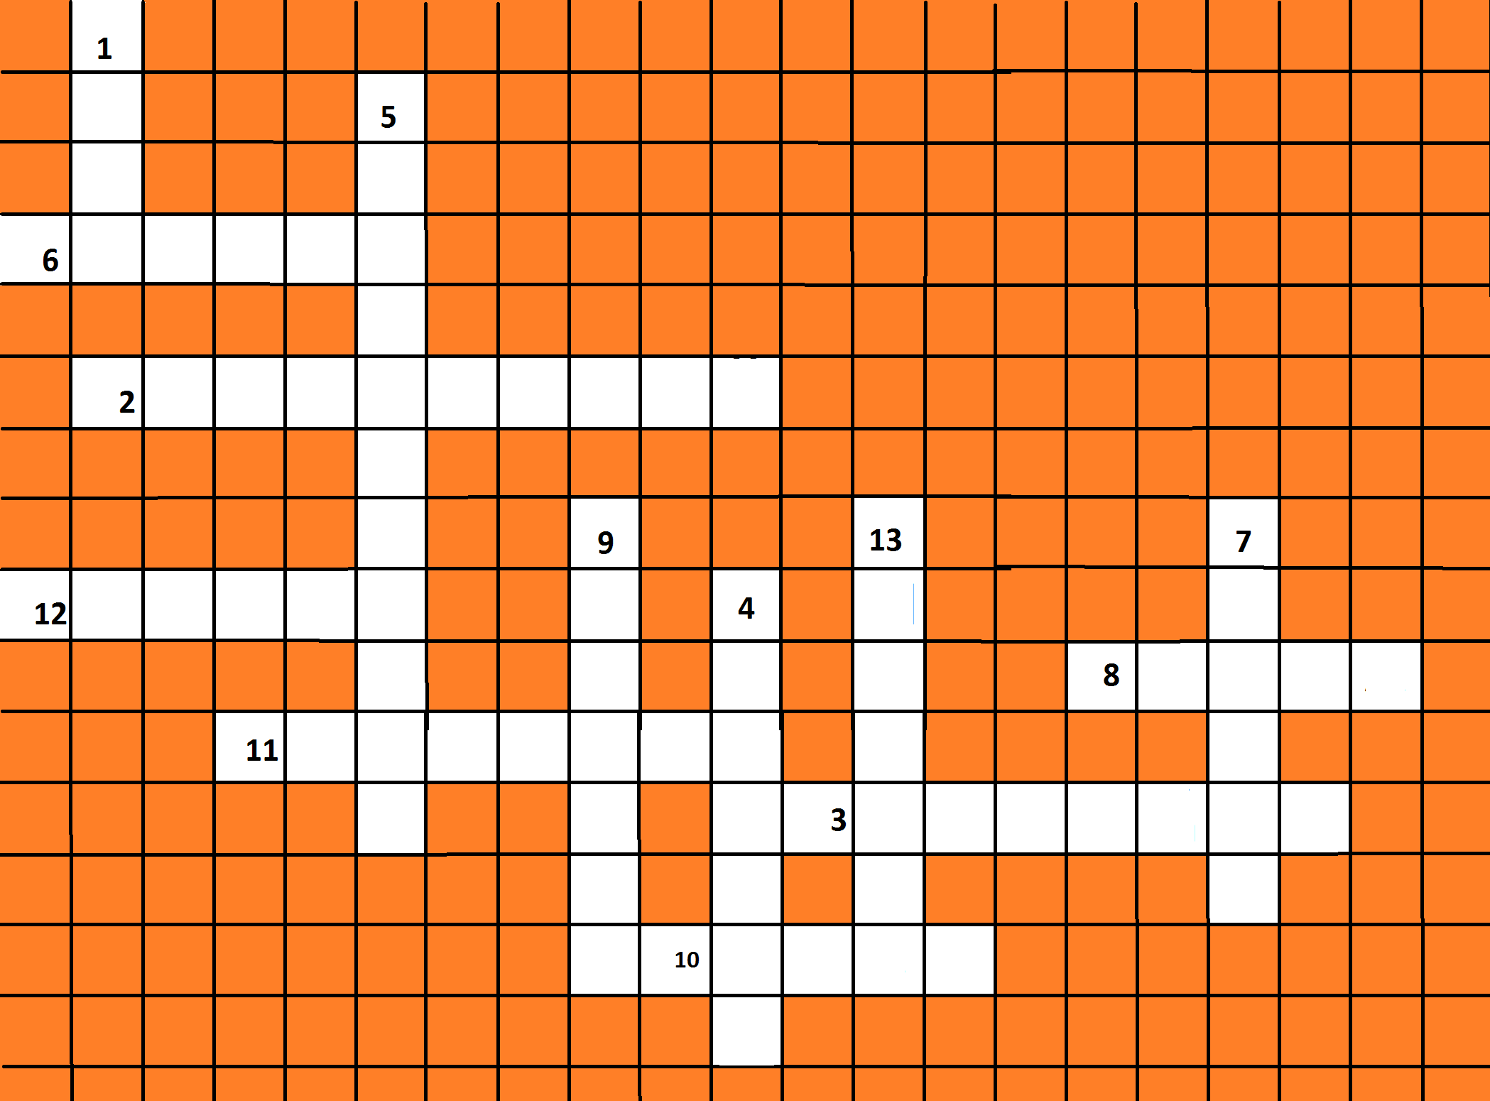

Slide 5
Использованные ресурсы
http://s56.radikal.ru/i153/1303/41/6bae758f333e.jpg
http://s40.radikal.ru/i090/1303/a3/3b0981dd923c.jpg

